Slide 1
TRƯỜNG MẦM NON HOA TRẠNG NGUYÊN
ĐỀ TÀI : VẼ GÀ MÁI

Slide 2

KHÁM PHÁ CHỦ ĐỀ :
HÁT GÀ TRỐNG MÈO CON VÀ CÚN CON

Slide 3
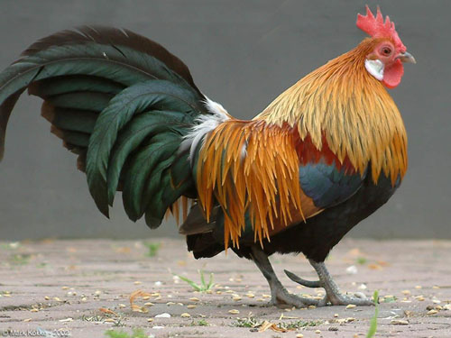
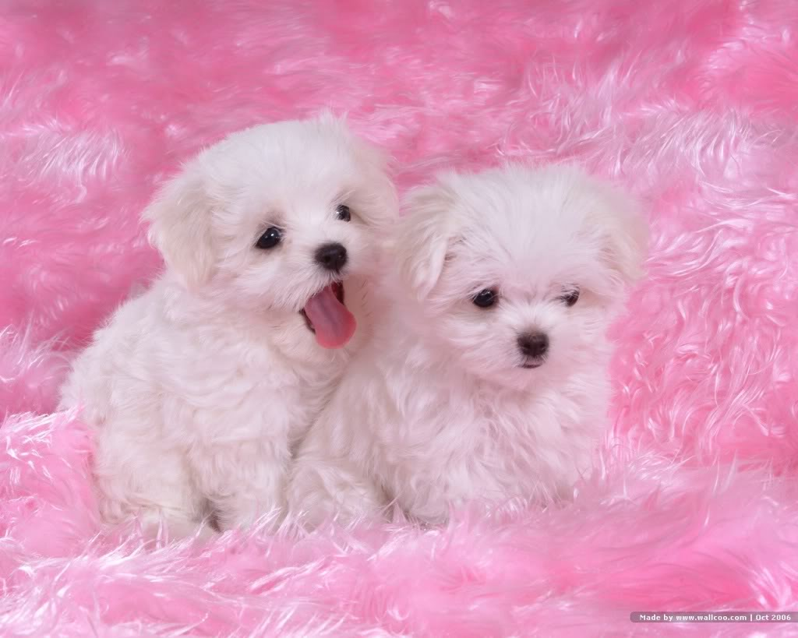
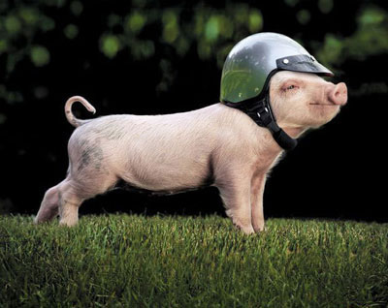
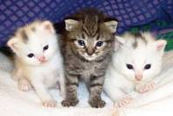

Slide 4
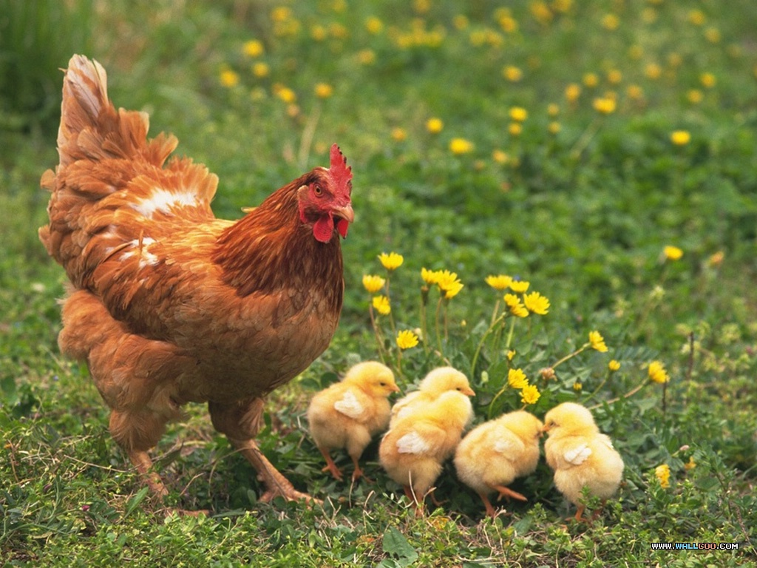

Slide 5
QUAN SÁT TRANH

Slide 7

HƯỚNG DẪN

Slide 8

TRẺ THỰC HIỆN

Slide 9
GỢI Ý TRẺ SÁNG TẠO

Slide 10
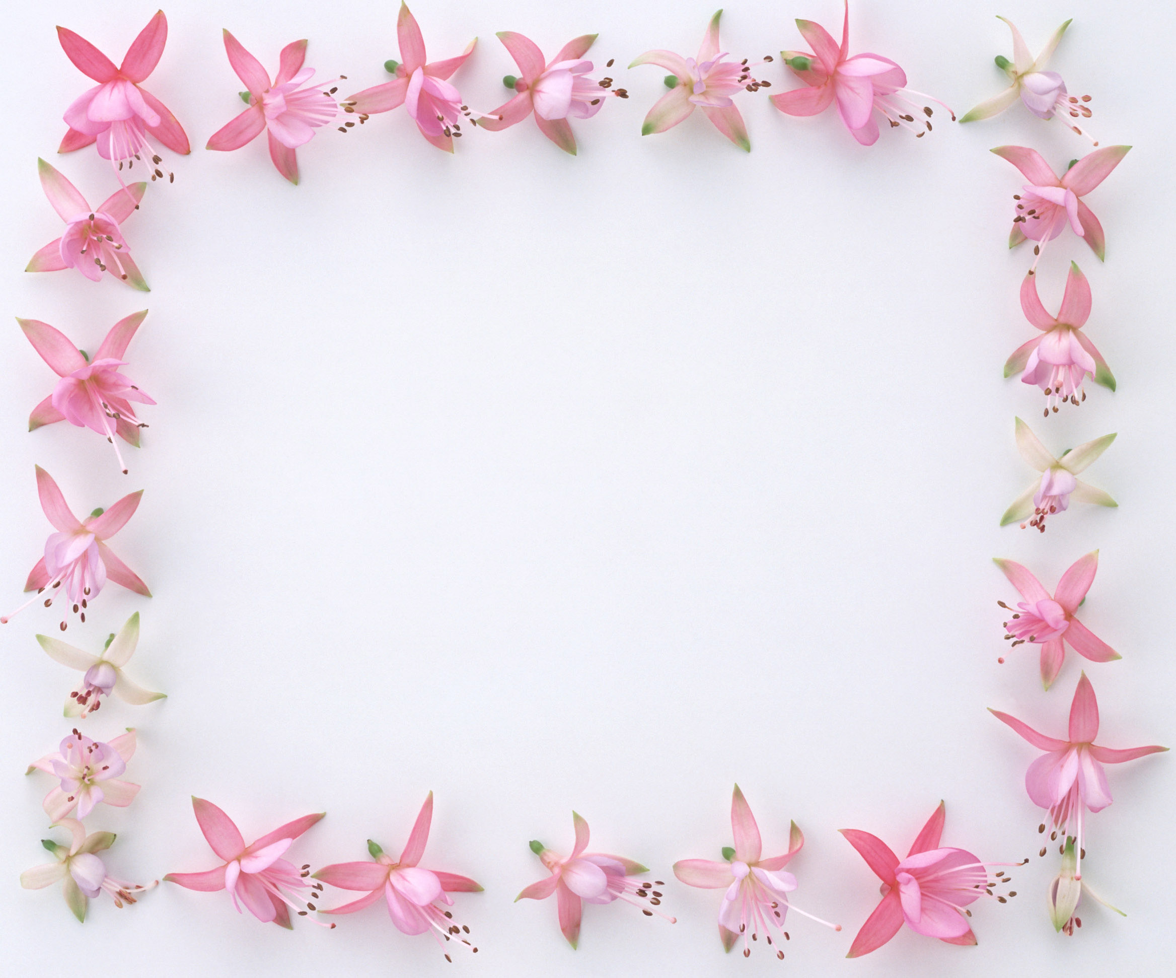
TRANH NÀO ĐẸP NHẤT

